Slide 1
Programação Orientada a
Objetos
Unidade 4 – Modificadores de acesso e atributos de classe

Slide 2
public class Program
1.
2.
3.
4.
5.
6.
7.
8.
9.
10.
11.
12.
13.
14.
{
static void Main(string[] args)
{
Conta minhaConta = new Conta();
minhaConta.saldo = 1000;
minhaConta.limite = 1000;
minhaConta.Sacar(2000);
minhaConta.saldo = -8000;
}
}

Slide 3
public class Program
1.
2.
3.
4.
5.
6.
7.
8.
9.
10.
11.
12.
13.
14.
{
static void Main(string[] args)
{
Conta minhaConta = new Conta();
minhaConta.saldo = 1000;
minhaConta.limite = 1000;
minhaConta.Sacar(2000);
minhaConta.saldo = -8000;
}
}
O código acima ultrapassa o saldo diretamente

Slide 4
private
É um modificador de acesso (também
chamado de modificador de visibilidade).
Inacessível
Marcando um atributo como privado, fechamos o acesso ao mesmo de todas as outras classes.

Slide 5
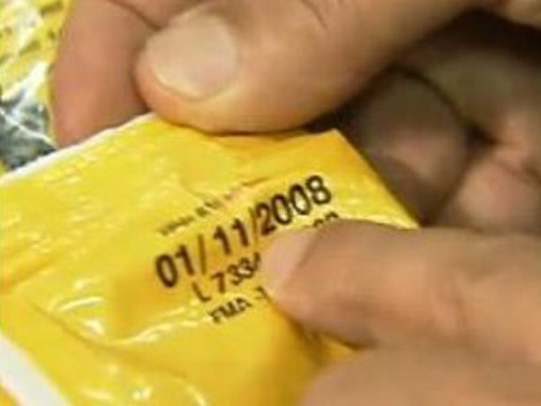
Cada Classe é responsável por controlar seus atributos, portanto ela deve julgar se aquele novo valor é válido ou não!

Slide 6

Métodos Privados servem apenas para auxiliar a própria classe e não queremos que outras classes o usem

Slide 7
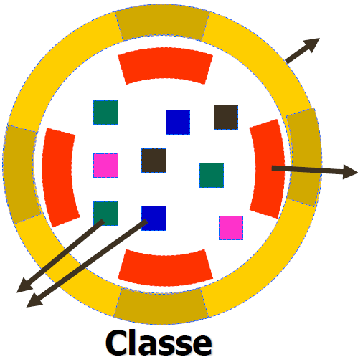
Métodos Públicos
Métodos Privados
Atributos
O Encapsulamento impede de enxergar os
detalhes da implementação do objeto Conta

Slide 8
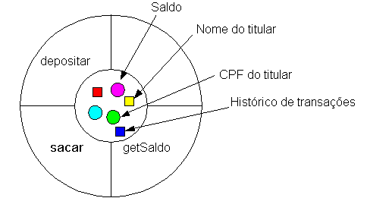
Métodos Públicos
Métodos Privados
Atributos
O Encapsulamento impede de enxergar os
detalhes da implementação do objeto Conta

Slide 9
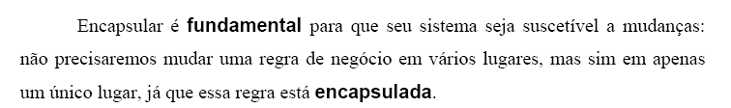
Encapsulamento é fundamental!!!

Slide 10
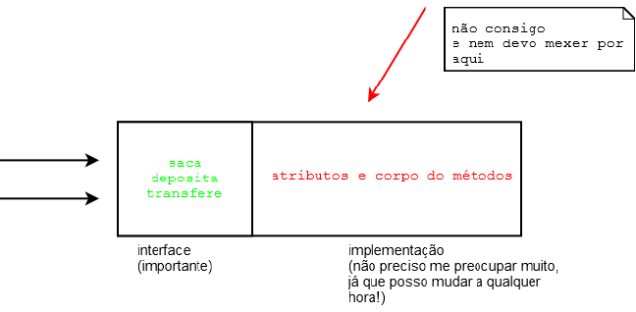
Sacar
Depositar
TransferirPara
Atributos e corpo de métodos
Interface da Classe é o conjunto de métodos públicos de uma classe, esta é a única maneira a qual comunicamos com objetos dessa classe

Slide 11
Quando você dirige um carro, o que te importa são os pedais e o volante (interface)
e não o motor que você está usando (implementação).
Primeiro Exemplo - Carro

Slide 12
Todos os celulares fazem a mesma coisa (interface), eles possuem maneiras (métodos) de discar, ligar, desligar, atender, etc.
O que muda é como eles fazem (implementação), mas repare que para o usuário comum pouco importa se o celular é GSM ou CDMA, isso fica encapsulado na implementação (que aqui são os circuitos).
Segundo Exemplo - Celular

Slide 13
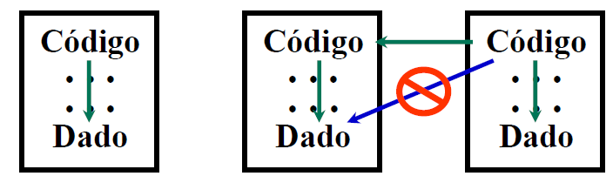
Método
Método
Método
Atributo
Atributo
Atributo
Objeto 1
Objeto 2
Objeto 3
Conversa de Objetos possibilita os dados de cada objeto sejam acessíveis e modificados através de seus métodos.

Slide 14
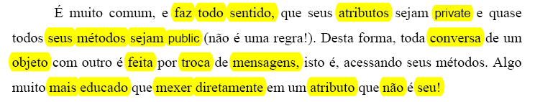
É bem mais educado...

Slide 15
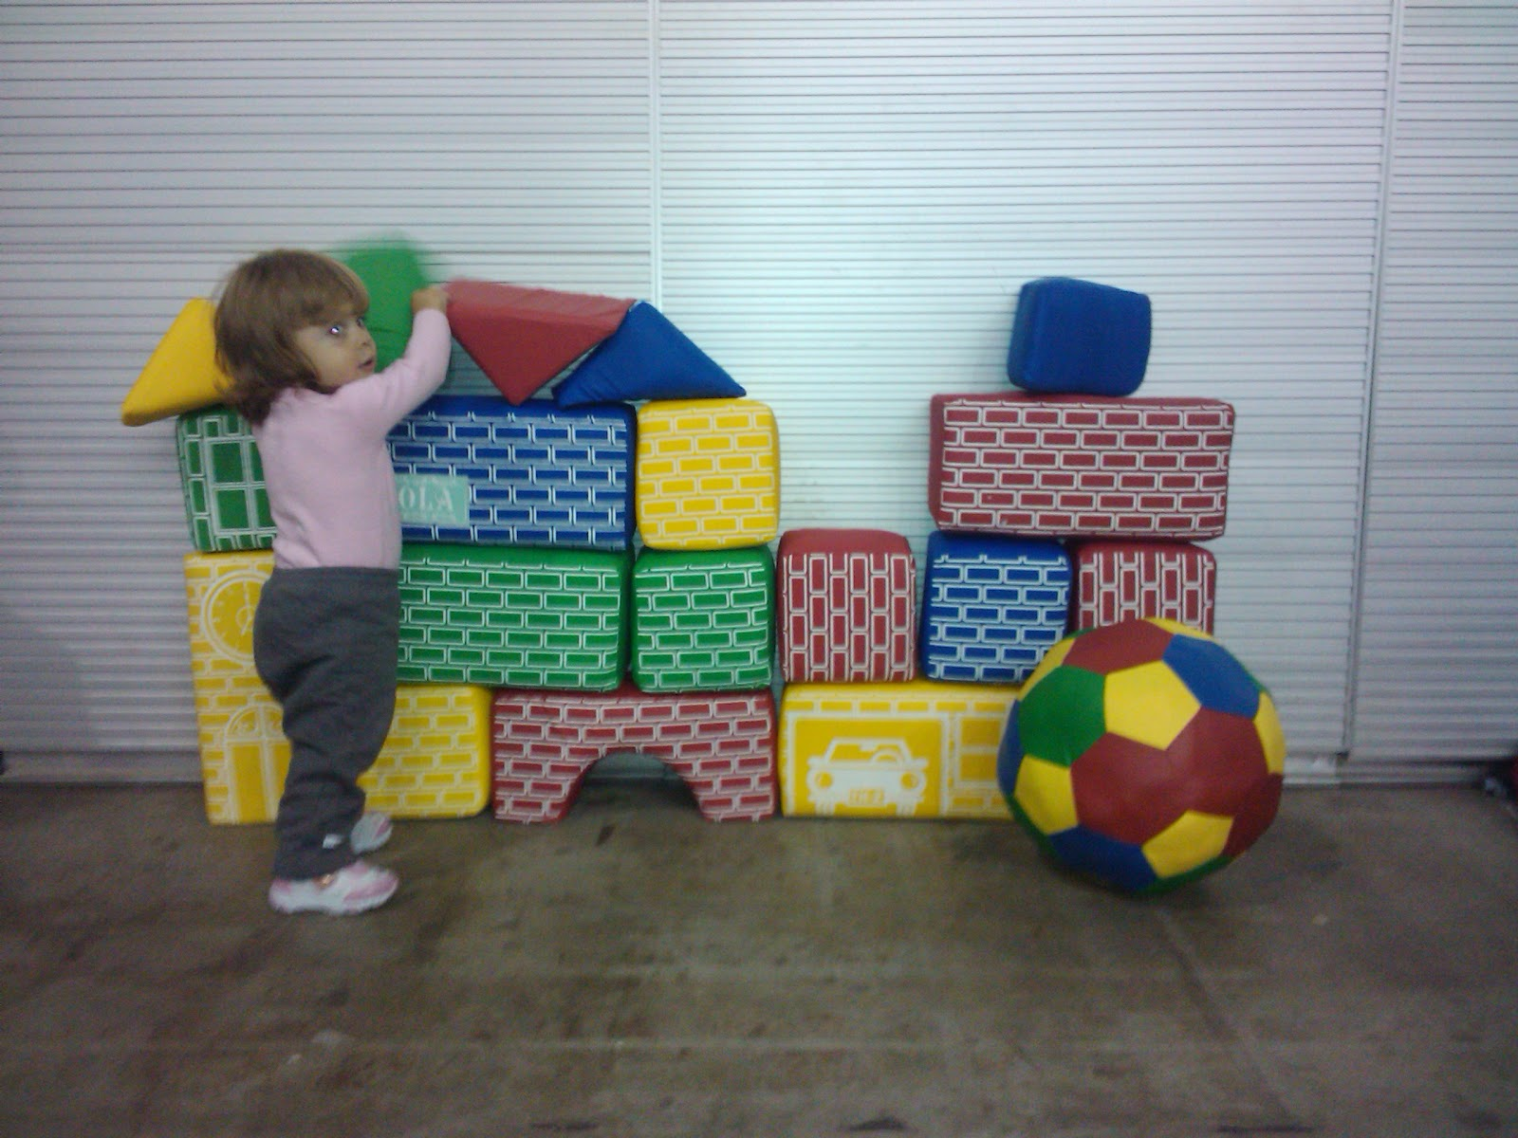
Métodos Constructores obrigam o usuário de uma classe a passar argumentos para o objeto durante o processo de criação do mesmo.

Slide 16
public class Conta
{
private int _limite; private int _saldo; private Cliente _titular;
public Conta(Cliente cliente)
{
_limite = 100;
É uma prática dos bancos que costuma iludir seus clientes...
_titular = cliente;
}
public double Saldo
{
get
{
return _saldo + _limite;
}
}
}
Propriedades para permitir o acesso aos atributos de uma maneira controlada, a prática mais comum é criar uma propriedade, que retorna o valor e outro que muda o valor

Slide 17

Static Quando declaramos um atributo como static, ele passa a não ser mais um atributo de cada objeto, e sim um atributo da classe, a informação fica guardada pela classe, não é mais individual para cada objeto.

Slide 18
Programação Orientada a
Objetos
Unidade 4 – Modificadores de acesso e atributos de classe

